Slide 1
Sistem Informasi Pembelajaran Tata Surya Berbasis Mobile Dan Menggunakan Augmented Reality
Oleh:
Bayu Krisnanta Putra Mardhika,
Yunianita Rahmawati
Progam Studi Teknik Informatika
Universitas Muhammadiyah Sidoarjo
Agustus, 2023

Slide 2
Pendahuluan
Teknologi informasi saat ini tengah berkembang dengan pesat, ilmu pengertahuan sudah berkembang sesuai zaman, proses pembelajaran juga membutuhkan sarana serta prasarana yang optimal untuk perkembangan berpikir siswa yang kritis. Hal ini ditunjukkan dengan banyaknya berbagai cara yang digunakan dalam proses belajar mengajar untuk penyampaian materi pada siswa. Dengan harapan materi yang disampaikan dapat mudah dipahami oleh siswa-siswi. Akhir-akhir ini dalam proses belajar mengajar sudah banyak yang menggunakan teknologi infomasi dan telekomunikasi sebagai salah satu inovasi dalam pendidikan, hal ini diharapkan dapat memajukan mutu pendidikan seiring dengan kemajuan Teknologi.
Masalah ini timbul ketika anak didik mulai jenuh dan bosan dengan media dan cara pengajar mengajar, khususnya dalam cabang pelajaran Ilmu Pengetahuan Alam. Di dalam Ilmu pengetahuan alam terdapat materi sistem tata surya, yakni mempelajari tentang benda -benda langit dan dengan matahari sebagai intinya.

Slide 3
Pertanyaan Penelitian (Rumusan Masalah)
Sesuai dengan latar belakang di atas, maka rumusan masalah yang akan dikaji dalam penelitian ini adalah bagimana cara merancang dan membuat aplikasi sistem informasi untuk pembelajaran sistem tata surya pada smartphone yang berjalan dengan sistem operasi Android agar menunjang kegiatan pembelajaran menjadi lebih efektif dan tidak membosankan.

Slide 4
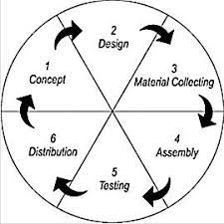
Metode
Metode MDLC (Multimedia Development Life Cycle) digunakan dalam melakukan penelitian ini, yang meliputi enam tahapan yaitu; concept (pengonsepan), design (perancangan), material collecting (pengumpulan bahan), assembly (pembuatan), testing (pengujian), distribution (pendistribusian). Berikut gambar dari tahapan MDLC :

Slide 5
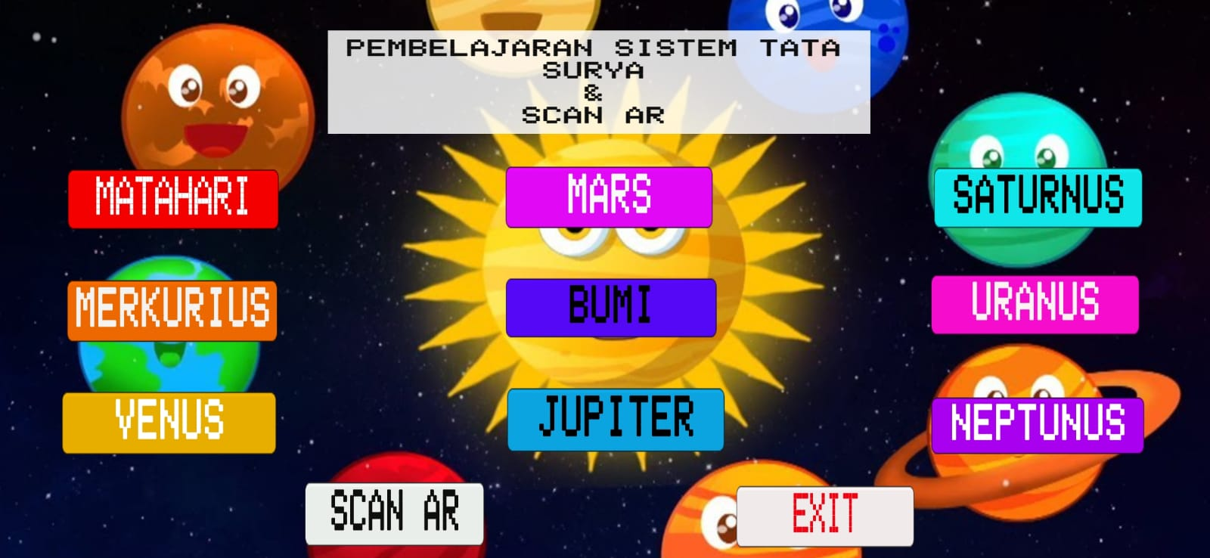
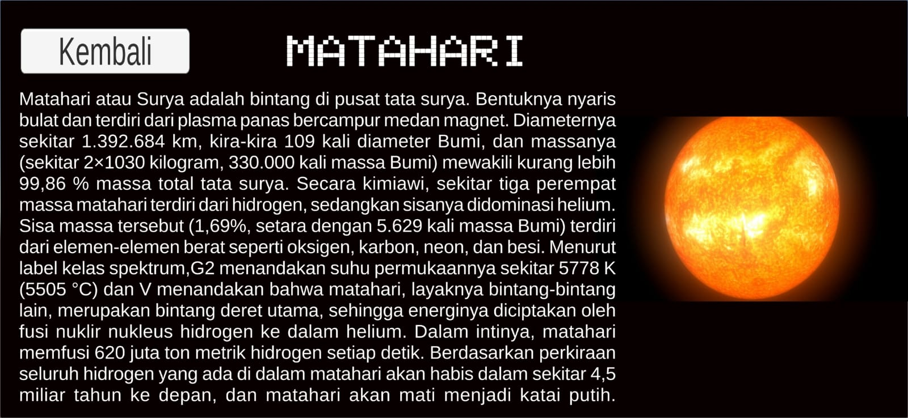
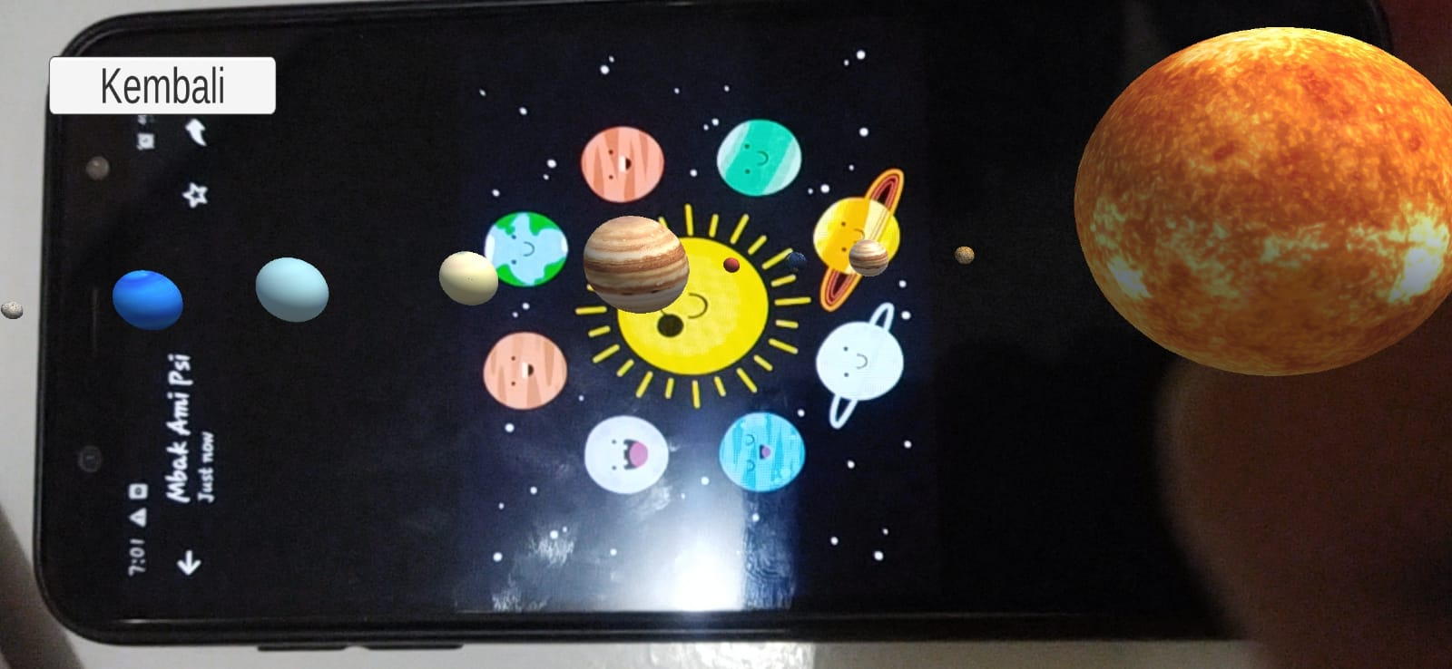
Hasil
Setelah dilakukan perancangan sistem yang sesuai dengan penelitian diatas maka hasil yang didapatkan sebagai berikut ;
Tampilan Halaman Utama
Tampilan Menu Matahari
Tampilan Menu Scan AR

Slide 6
Pembahasan
Sistem Informasi
Sistem adalah suatu jaringan kerja dari prosedur yang saling berhubungan, berkumpul bersama-sama untuk melakukan sasaran tertentu. Sedangkan informasi adalah data yang diolah menjadi bentuk yang lebih berguna dan lebih berarti bagi penerimanya. Sehingga dapat disimpulkan bahwa sistem informasi adalah suatu sistem didalam suatu organisasi yang mempertemukan kebutuhan pengelolaan transaksi harian, mendukung operasi, bersifat manajerial, dan kegiatan strategi dari suatu organisasi tertentu dengan laporan-laporan yang dibutuhkan.
Aplikasi Mobile
Pengembangan aplikasi mobile adalah perkembangan teknologi informasi dan komunikasi yang baru dan berkembang pesat. Aplikasi mobile sangat mudah dan ramah pengguna. Aplikasi Mobile dapat digunakan untuk waktu yang luas seperti menelpon, perpesanan, chatting, jejaring komunikasi sosial, audio, video, permainan, serta lain-lain. Aplikasi Mobile dapat dimuat sebelumnya di perangkat seluler serta dapat diunduh oleh pengguna dari toko Aplikasi seluler atau Internet. Selain itu, Aplikasi Mobile biasanya membantu pengguna untuk menghubungkannya ke Internet layanan yang lebih umum diakses di komputer desktop atau notebook, atau membantu mereka dengan membuatnya lebih mudah untuk menggunakan Internet di perangkat portabel mereka

Slide 7
Pembahasan
Augmented Reality
Augmented Reality (AR) merupakan sebuah teknik untuk menggabungkan dunia nyata dengan dunia lain, dan memungkinkan sebuah objek di dunia maya ditampilkan dengan objek lain di dunia nyata secara bersamaan. Augmented Reality dibuat dengan menggunakan komputer yang melakukan generate secara otomatis objek virtual, kemudian menampilkan objek maya tersebut dan sebagai wadah agar objek tersebut terlihat seperti nyata dan real-time terdapat marker.
Tata Surya
Tata surya adalah kumpulan planet dan matahari beserta benda – benda lainnya yang ada dilangit yang mengelilingi matahari, seperti komet, asteroid, satelit dan planet-planet kerdil lainnya. Matahari, Planet adalah benda angkasa yang tidak memancarkan cahaya sendiri, dan beredar mengelilingi matahari. Planet dibagi dalam 2 kelompok ; Planet dalam yaitu: Merkurius, Venus, planet luar yaitu Mars, Yupiter, Saturnus, Uranus, Neptunus, Satelit adalah pengiring planet yang juga termasuk anggota tata surya, yang beredar menggelilingi planet dan bersamasama planet menggelilingi matahari sebagai pusat tata surya

Slide 8
Temuan Penting Penelitian
Membuat Aplikasi Mobile untuk pembelajaran Sistem Tata Surya.
Membuat sistem pembelajaran dikelas menjadi lebih menarik dan efektif sehingga tidak membuat siswa bosan dalam melaksanakn pembelajaran.
Mempermudah sistem pembelajaran yang diterpakan.
Untuk menjalankan aplikasi ini tanapa menggunakan jaringan internet.

Slide 9
Manfaat Penelitian
Mampu meningkatkan kegiatan pembelajaran agar lebih efektif.
Menjadikan siswa giat dalam mengikuti pembelajaran nyang berlangsung.
Mampu memudahkan siswa untuk mengakses pembelajaran sistem tata surya dengan menggunakan mobile phone android.

Slide 10
Referensi
S. K. Wardani, P. Setyosari, and A. Husna, “Pengembangan Multimedia Tutorial Mata Pelajaran IPA Pokok Bahasan Sistem Tata Surya Kelas VII MTS Raudlatul Ulum,” J. Kaji. Teknol. Pendidik., vol. 2, no. 1\, pp. 23-29MATA, 2019.
R. E. Saputro and D. I. S. Saputra, “Pengembangan Media Pembelajaran Mengenal Organ Pencernaan Manusia Menggunakan Teknologi Augmented Reality,” J. Buana Inform., vol. 6, no. 2, pp. 153–162, 2015, doi: 10.24002/jbi.v6i2.404.
A. A. Ritonga, B. Bangun, and R. Pane, “Perancangan Program Animasi Interaktif Pengenalan Tata Surya Dengan Menggunakan Adobe Flash Professional cs6 (Studi Kasus SD Swasta Sripinang),” J. Comput. Sci. Inf. Technol. Progr. Stud. Teknol. Informasi, Fak. Sains Teknol. Univ. Labuhanbatu, vol. 1, no. 1, pp. 9–15, 2021.
A. Wisnugroho, “Sistem Tata Surya,” Universitas Sebelas Maret, no. 0271. pp. 4–8, 2020.
T. A. Ananda, N. Safriadi, and A. S. Sukamto, “Penerapan Augmented Reality Sebagai Planet-Planet Di Tata Surya,” J. Sist. dan Teknol. Inf., vol. 1, no. 1, pp. 1–6, 2015.
A. Winatra, S. Sunardi, R. Khair, I. Idris, and A. Santosa, “Aplikasi Augmented Reality (Ar) Sebagai Media Edukasi Pengenalan Bentuk Dan Bagian Pesawat Berbasis Android,” J. Teknol. Inf., vol. 3, no. 2, p. 212, 2019, doi: 10.36294/jurti.v3i2.1217.

